Slide 1
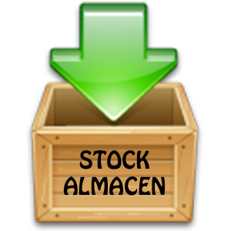
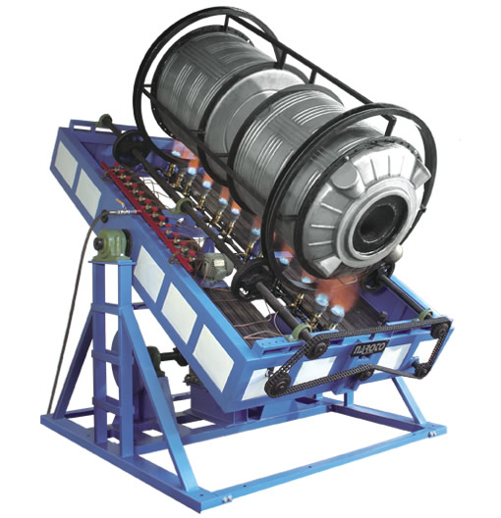
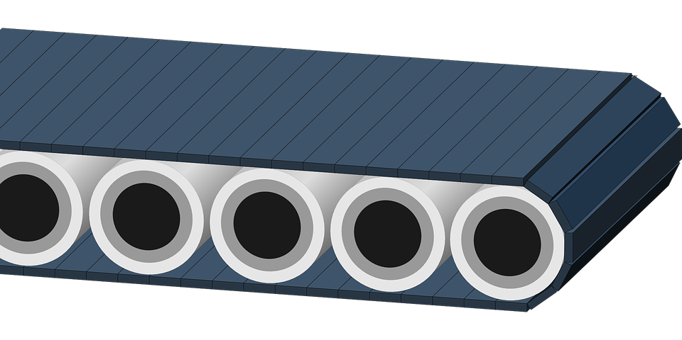

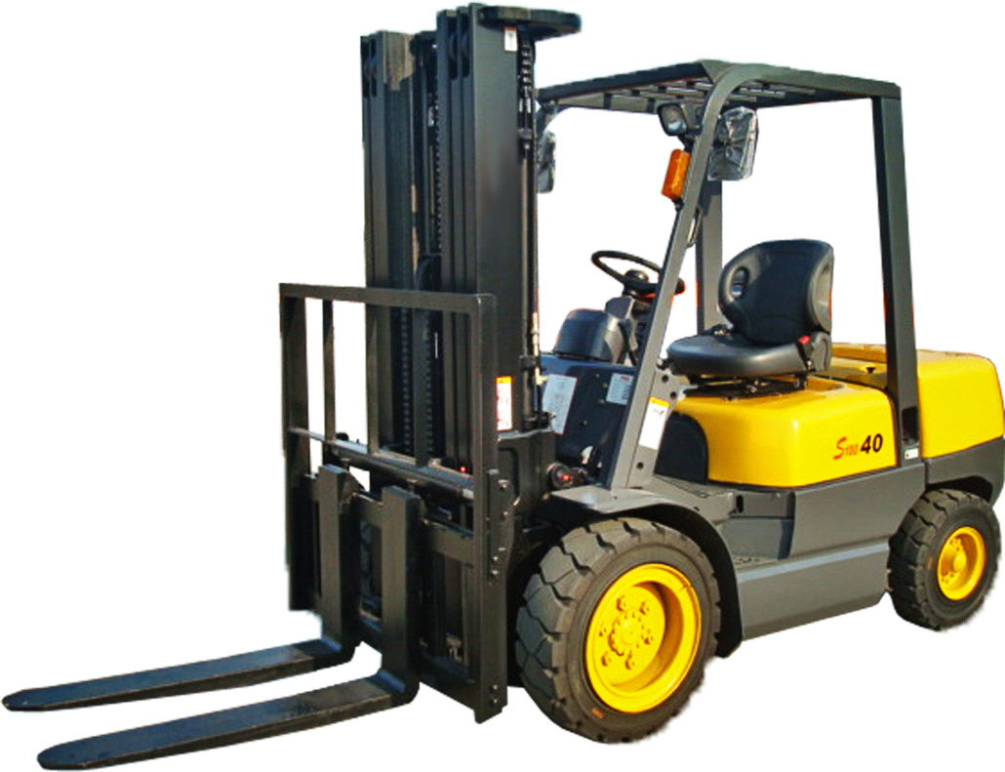


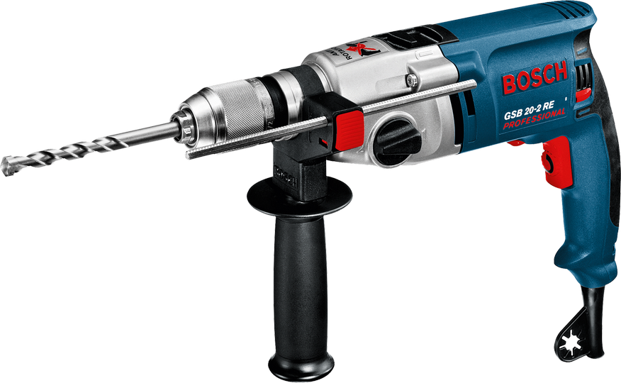
Proceso producción Contenedor
1. Almacenamiento de polietileno
2.- Transporte de polietileno al área de moldes (5
Minutos)
3.- Introducción de polietileno y agua a máquinas de rotomoldeo
4.- Mezcla de aleación de agua y polietileno mediante fundido (8 Minutos)
5.- Compactación de la mezcla en el molde (2 Minutos)
10.- Aplicación de esmalte y aditivos para la durabilidad del tinaco (5 Minutos)
9.- Transporte al área de tratamientos por Montacargas (4 Minutos)
8.- Inspección de sellado e imperfecciones (5 Minutos)
7.- Desmoldar de las máquinas de rotomoldeo (2 Minutos)
6.- Enfriamiento y endurecimiento de la aleación por 1 hora
11.- Aplicación de capa interna contra hongos (5 Minutos)
12.- Transporte de tinacos al área de acabados por Banda Transportadora (4 Minutos)
13.- Taladrar salidas y acondicionamiento del tinaco (4 Minutos)
15.- Transporte al área de empaquetado por Montacargas (3 Minutos)
16.- Empaquetado, etiquetado y aplicación de playo (4 Minutos)
14.- Inspección de calidad (4 Minutos por contenedor)

Slide 2
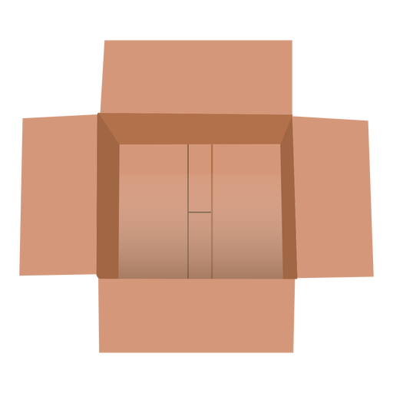


Proceso producción Caja (Complementos)
1. Almacenamiento de las hojas de cartón
2.- Transporte del cartón al área de Cortado por Banda transportadora (4 Minutos)
3.- Corte de cartón y etiquetado de marca (2 Minutos)
4.- Transporte al área de armado por Banda Transportadora (1 Minuto)
5.- Área de armado (ensamblado de caja) (2 Minutos)
8.- Empaquetar y sellar la caja (3 Minutos por caja)
7.- Contabilizar y preparar el contenido de la caja (2 Minutos)
6.- Transportación al área de empaquetado (1 Minuto)

